Slide 1
«Корнеевская гимназиясы» Білім беру коммуналдық мемлекеттік мекемесі Коммунальное государственное учреждение образования «Корнеевская гимназия»
Творческий отчёт учителя истории
Панфёровой Н.М
2018-2019 учебный год

Slide 2
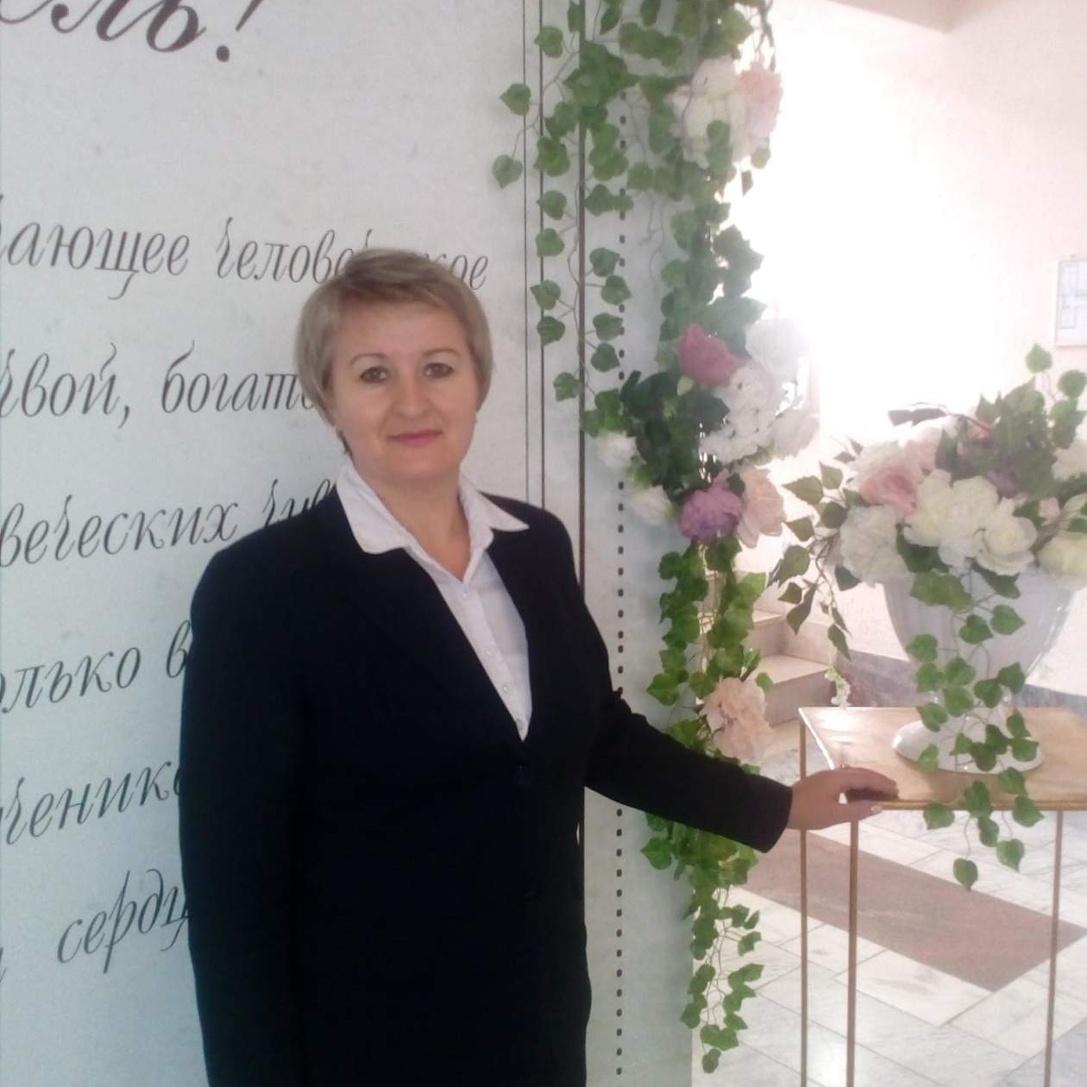
Образование: высшее
Окончила:
Северо - Казахстанский
государственный университет им. М. Козыбаева в 2008 году
По специальности: учитель истории и географии.
Преподаваемый предмет: история –5,11 кл.
Стаж: 14 лет
Категория: 1
Нагрузка: 9 ч

Slide 3
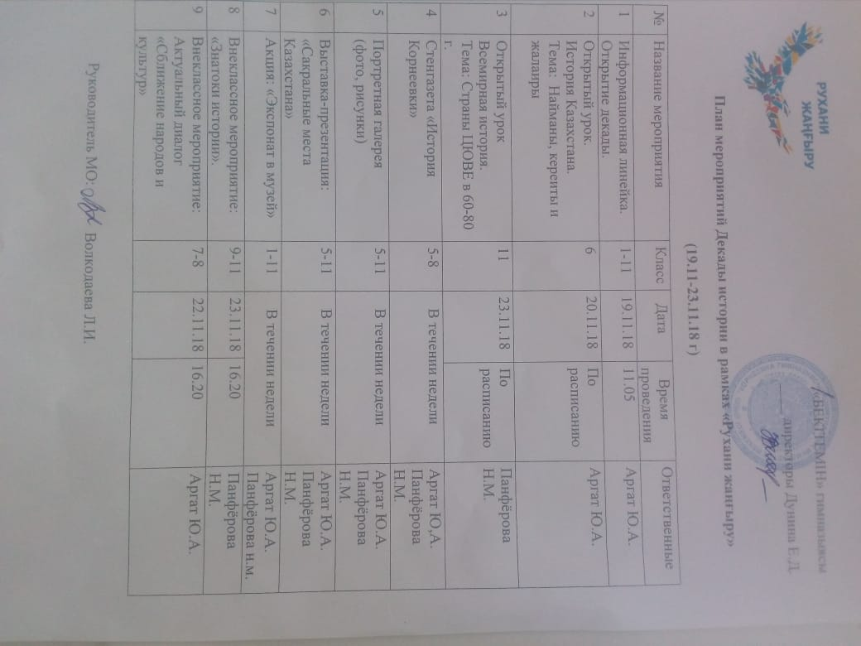

Slide 4
«Подготовка учащихся к социально-трудовой интеграции в обществе и семейной жизни»
Методическая проблема школы

Slide 5
«Личностно-ориентированный подход к учащимся как одно из важнейших условий повышения качества знаний учащихся»
Методическая проблема МО гуманитарных наук

Slide 6
«Поиск новых путей по активизации мыслительной деятельности учащихся на уроках истории с целью повышения качества знаний»
Методическая проблема

Slide 7
-Сентябрь 2016 год «Внедрение системы критериального оценивания в рамках обновления содержания среднего образования» -Декабрь 2016 год «Заместитель руководителя образовательных организаций в рамках обновления содержания образования РК» -Март 2017 год «Организация коучинговой и менторинговой практики школы в контексте обновления содержания образования»
Сведения о повышении квалификации

Slide 8
Мониторинг качества знаний
за 1,2 четверть 2018-2019
учебный год по истории

Slide 10
Учителя с детьми Детей друг с другом Каждого ребёнка с учителем Ученика с коллективом Ученик , учитель, родители
Успех процесса обучения во многом зависит от взаимоотношений:

Slide 11
1.Уметь видеть реальные изменения и достоинства детей, вовремя поддерживать ученика. 2. Авторитет, личность учителя – залог успеха учащихся. 3. Благоприятный психологический климат на уроке. 4. Способность учителя удивлять. 5. Любовь к детям. 6. Индивидуальный подход. 7. Умение учителя выдавать домашние задания. 8. Комментирование отметки. 9. Коллективная познавательная деятельность на уроке
Правила управления успехом на уроке

Slide 12
дидактические, ролевые игры исследовательская работа логические задачи проблемные задания творческая работа учащихся; коллективная познавательная деятельность. необычное начало урока межпредметные связи
Способы активизации учебной деятельности

Slide 15
Цель предметной недели:
усиление интереса учащихся к истории, создание условий для патриотического воспитания учащихся, воспитание уважения к подвигам и достижениям нашего народа.
Задачи:
-привлечь всех обучающихся для организации и проведения недели;
-провести мероприятия содействующие развитию познавательной деятельности учащихся;
- способствовать повышению образовательного уровня;
-обучать детей самостоятельности и творчеству;
-повышать уровень мотивации к изучаемому предмету.

Slide 16
Мероприятия

Slide 17
Открытый урок
в11 классе
по всемирной истории
на тему: Страны ЦЮВЕ в 60-80

Slide 18
Страны Центральной и Восточной Европы после Второй мировой войны

Slide 19
Цель: рассмотреть процесс установления просоветских режимов в странах Центральной и Восточной Европы после Второй мировой войны, возникновение системы мирового социализма, кризис 50 – 70-х годов; формировать умения анализировать и обобщать исторический материал, работать с контурной картой.

Slide 20
План.
Установление просоветских режимов.
Создание системы мирового социализма.
Кризис в 1960- 1970-х годах.

Slide 21
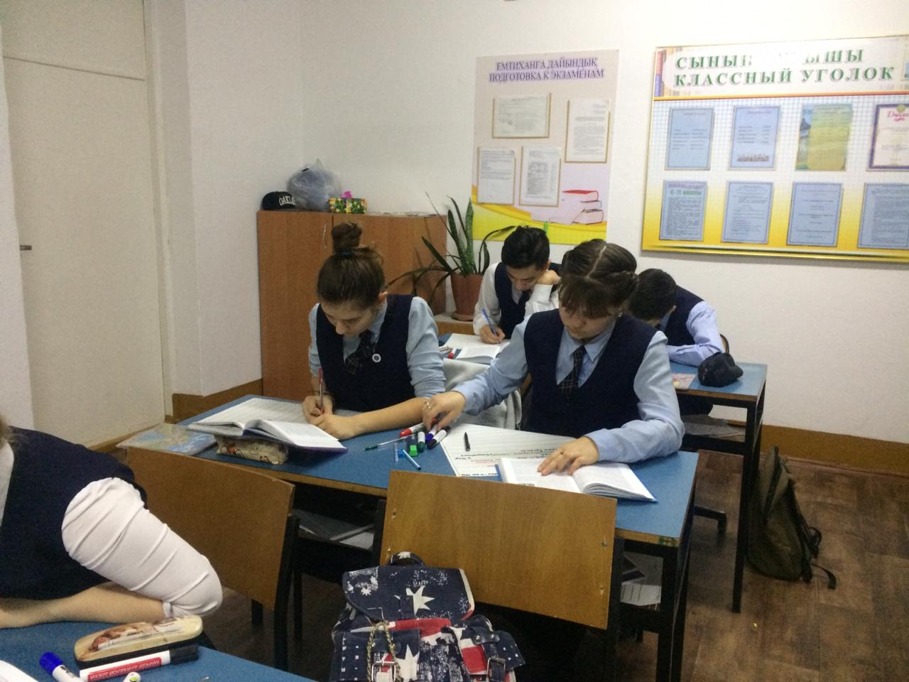
Индивидуальная работа

Slide 22
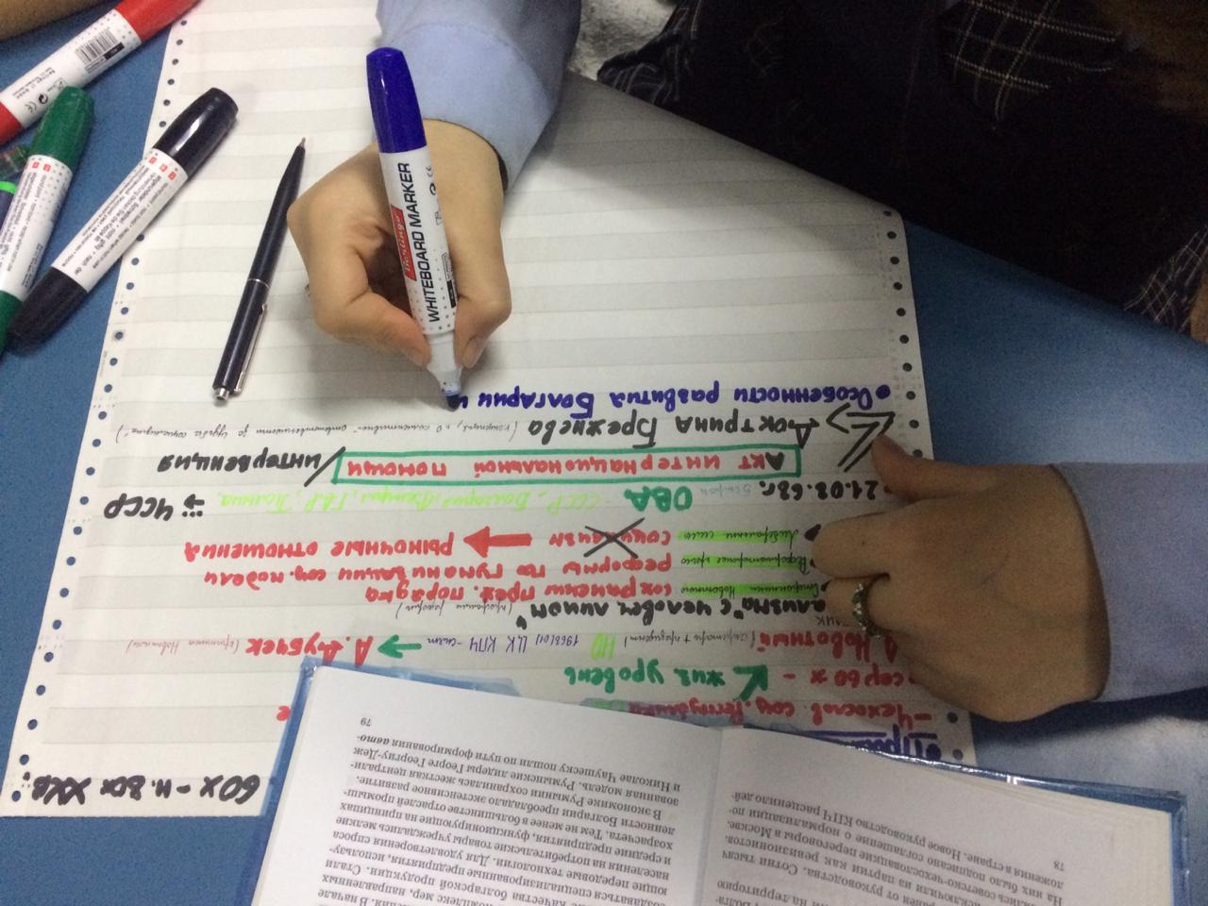
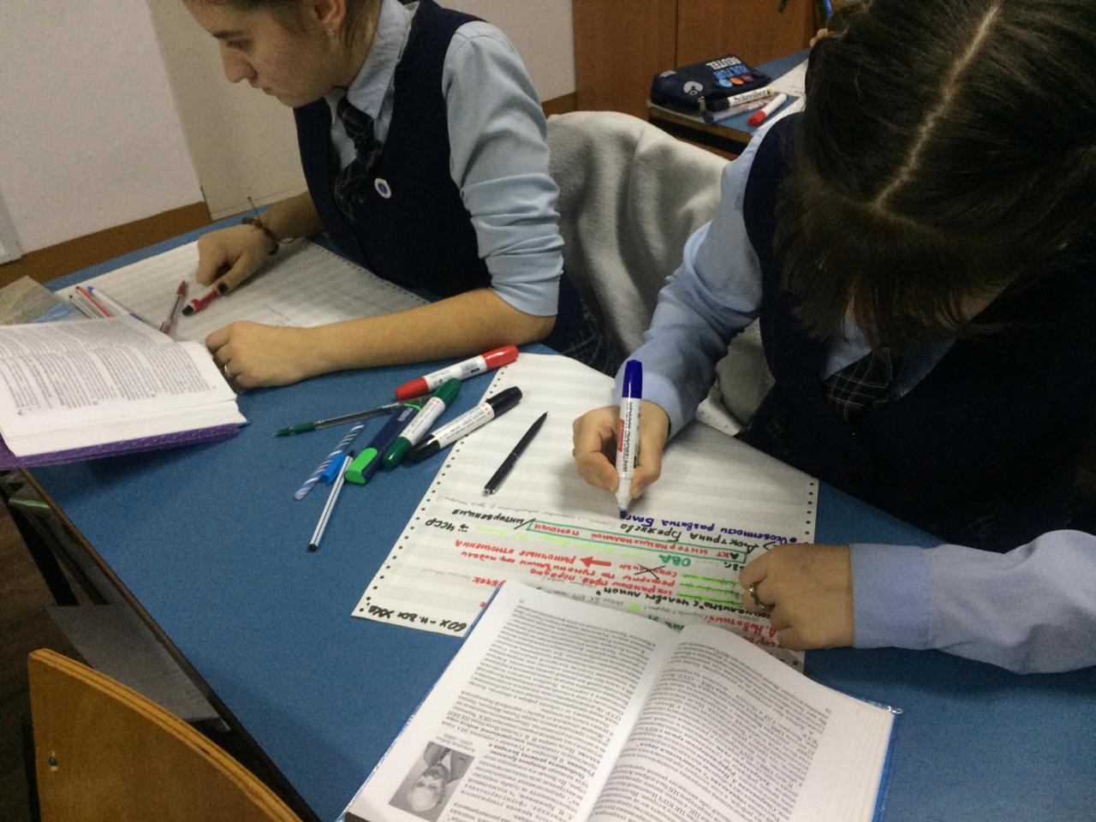

Slide 23
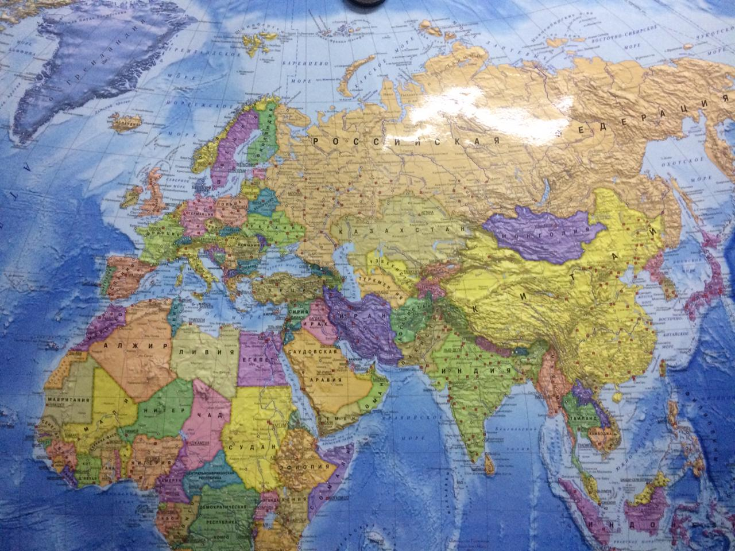
Работа с картой

Slide 24
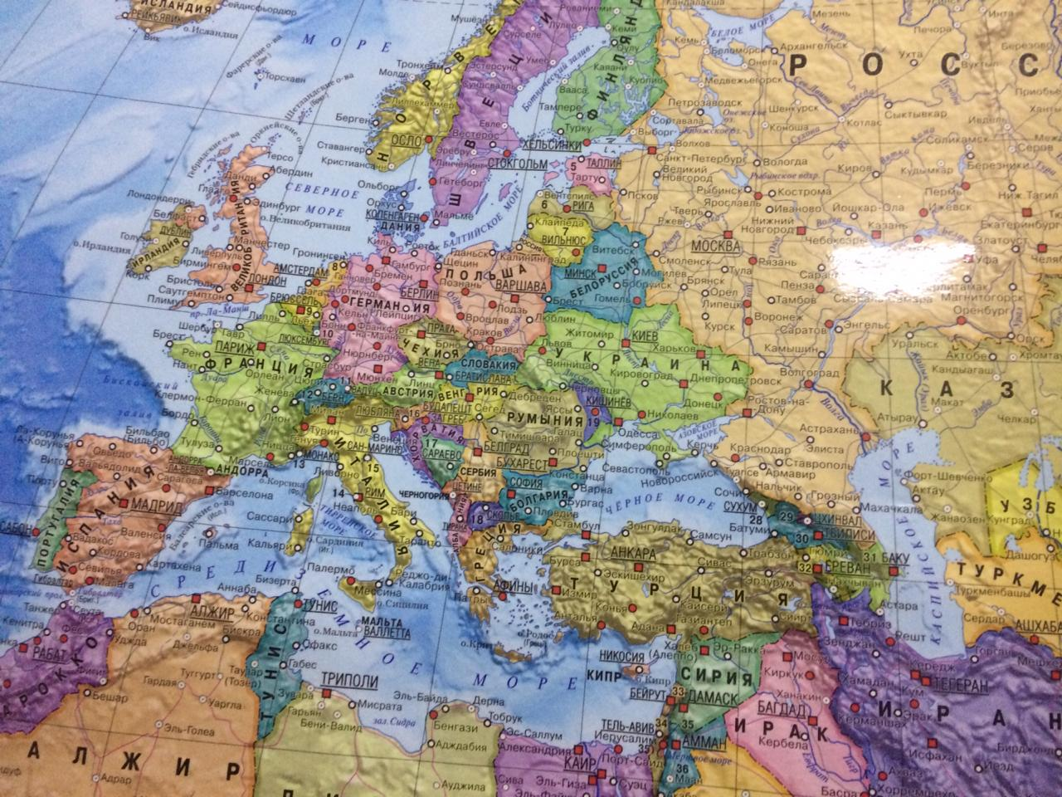

Slide 25
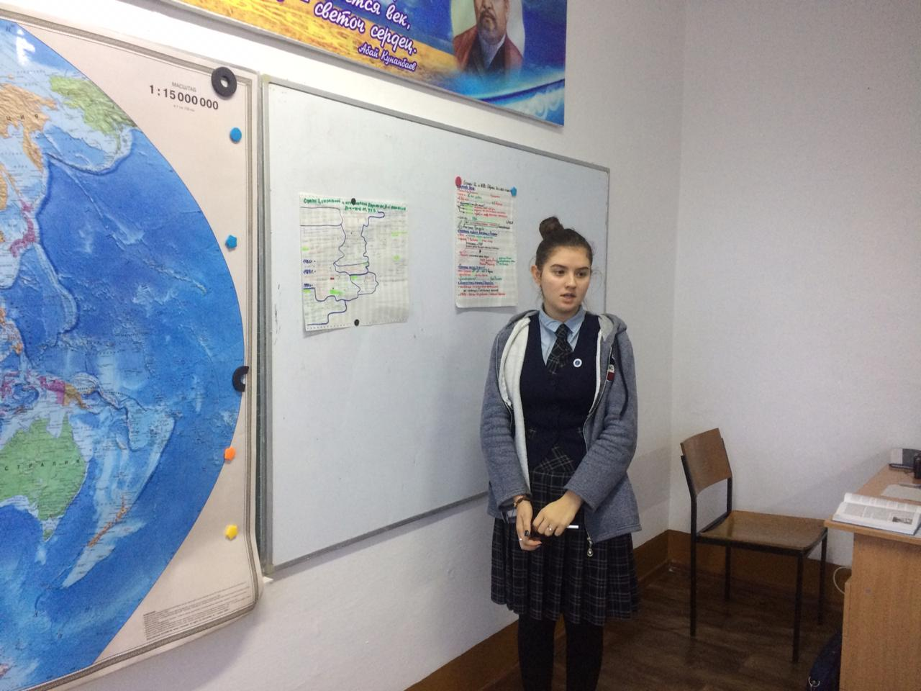
Защита постера

Slide 26
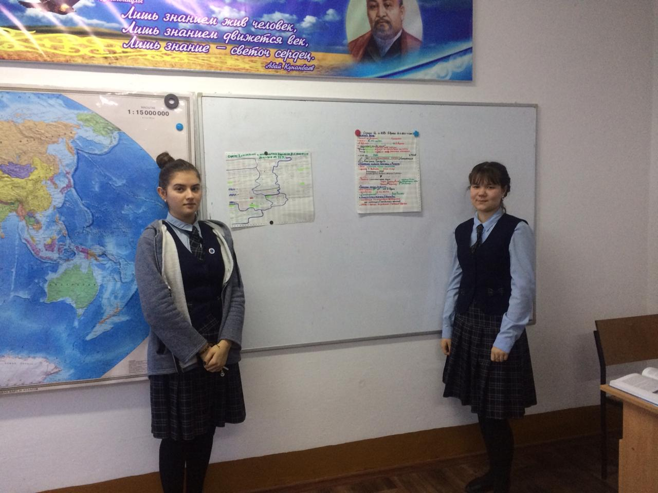

Slide 27
Внеклассное мероприятие
СВОЯ ИГРА
Я прошлым Родины своей горжусь…..

Slide 28
Древний мир | Средние века | Новое время | Новейшее время | Черный ящик
10 | 10 | 10 | 10 | 10
20 | 20 | 20 | 20 | 20
30 | 30 | 30 | 30 | 30
40 | 40 | 40 | 40 | 40
50 | 50 | 50 | 50 | 50

Slide 29
РАЗМИНКА

Slide 31
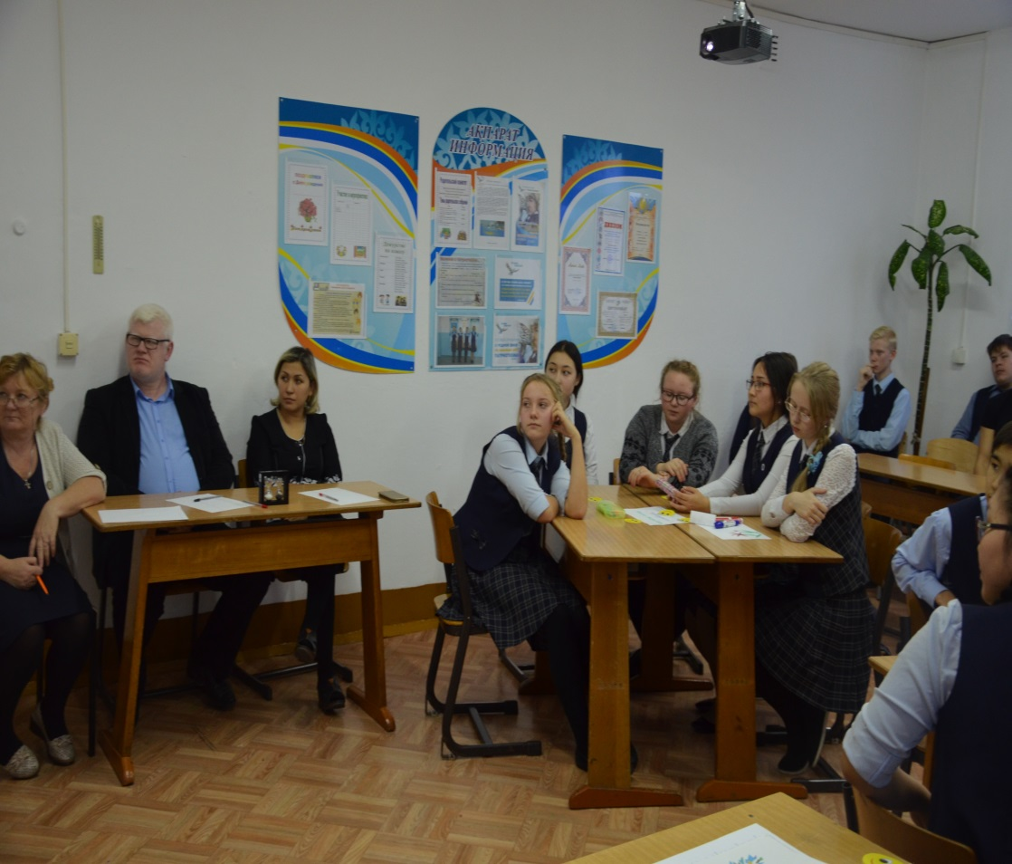
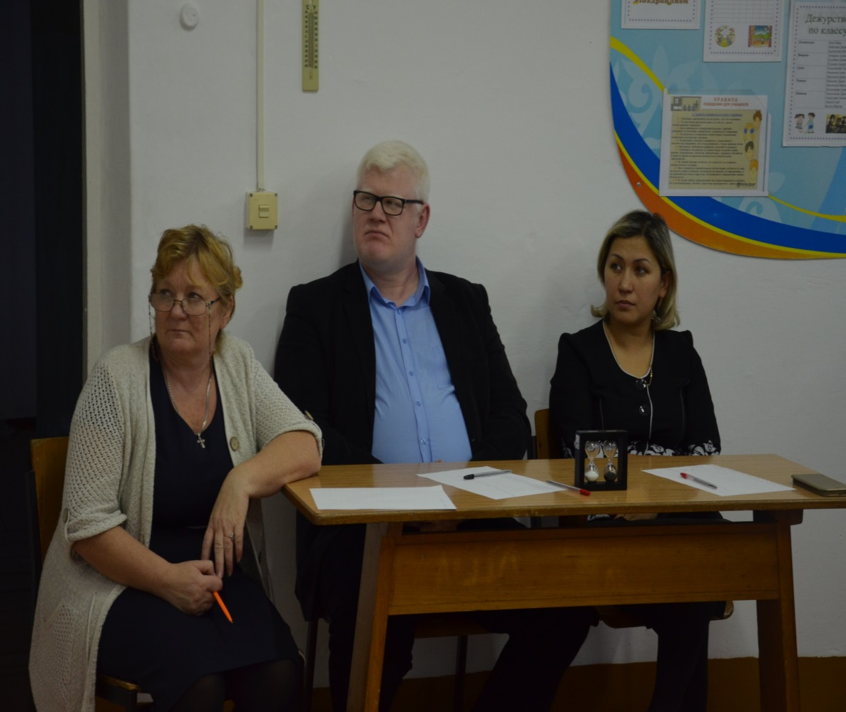

Slide 32
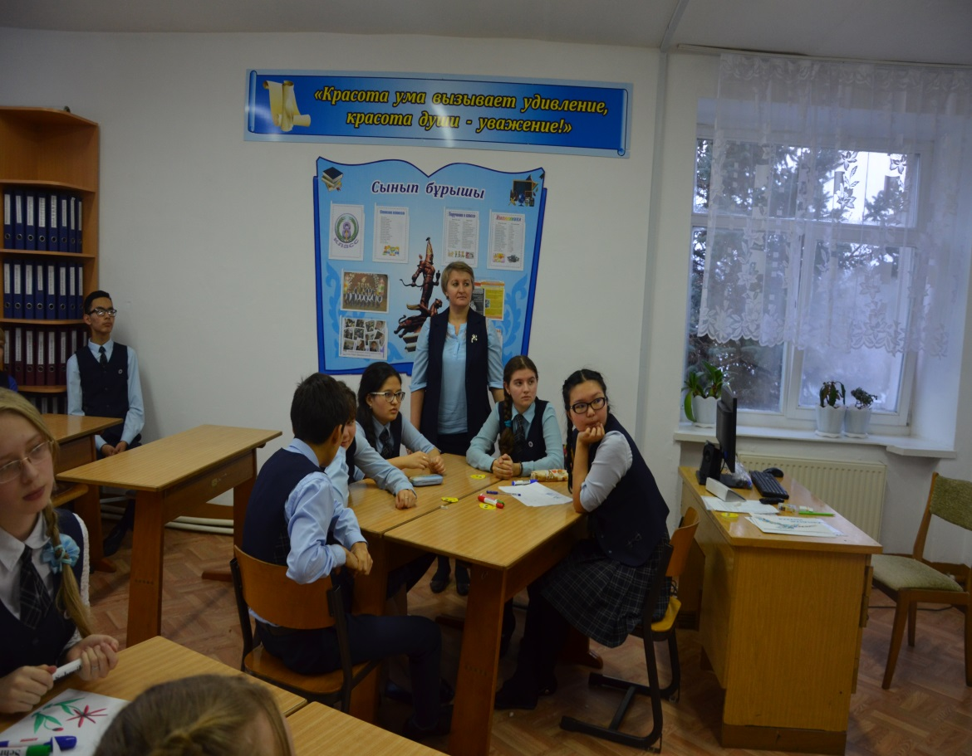
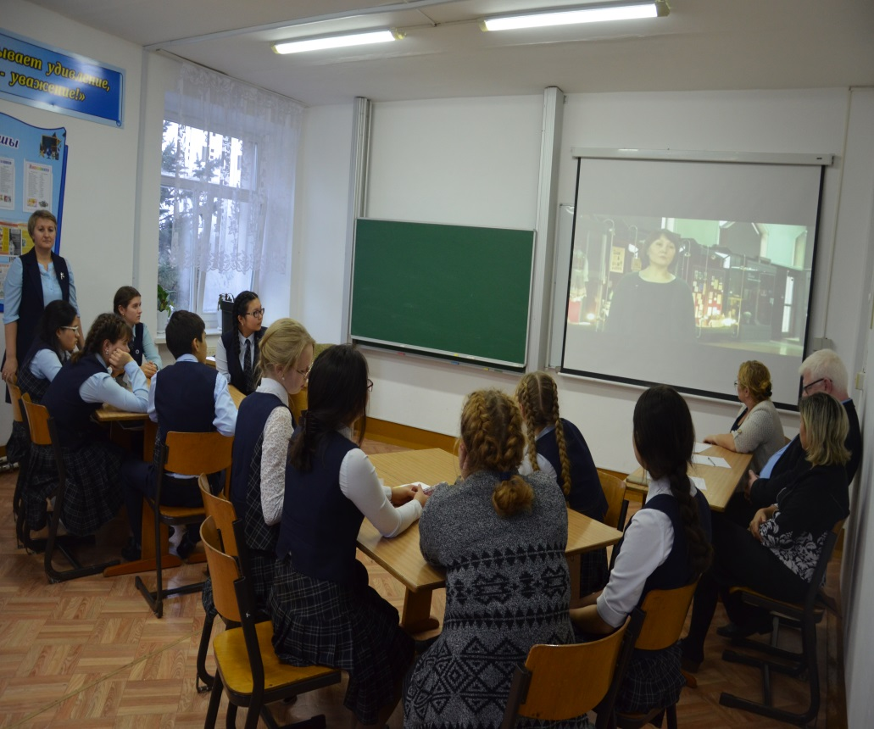
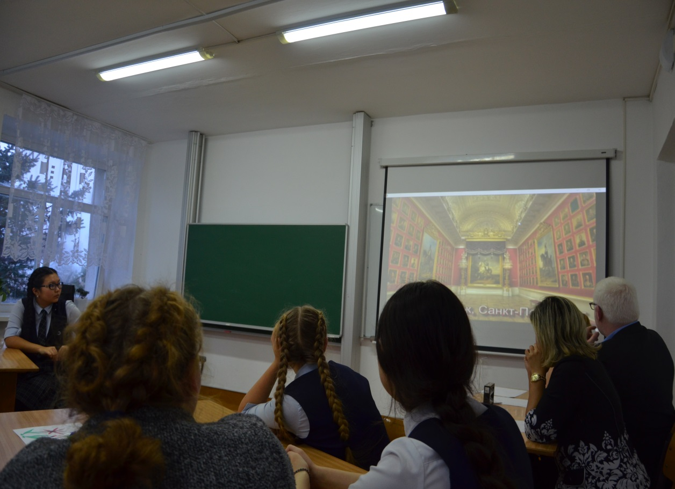

Slide 34
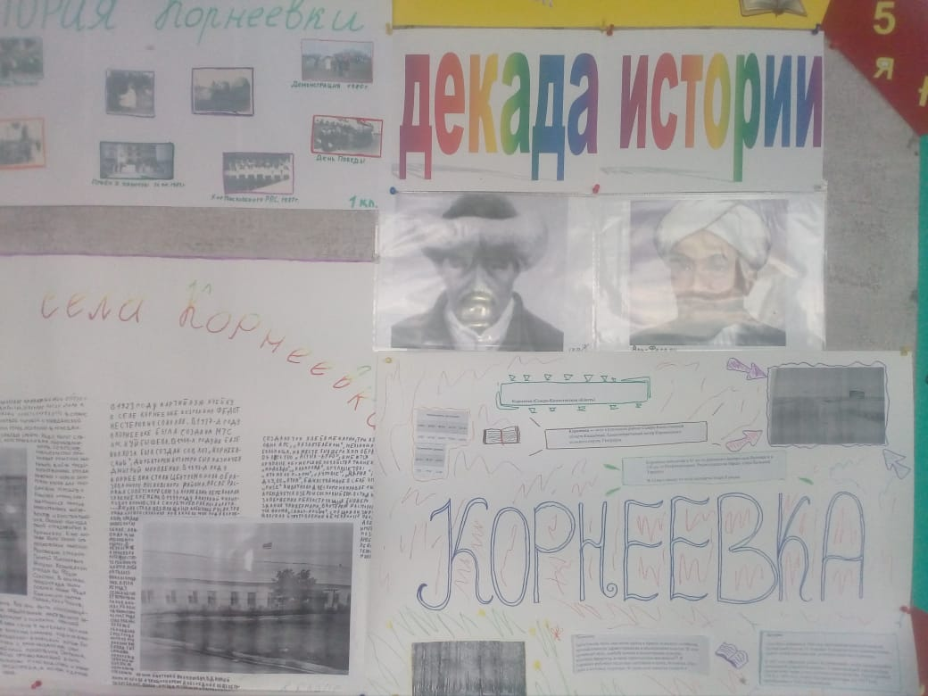
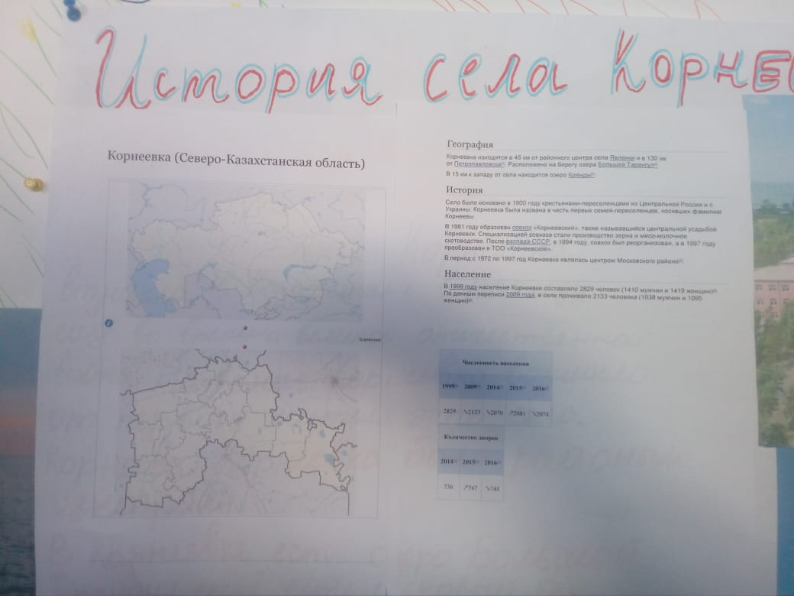
Конкурс стенгазет «История Корнеевки»

Slide 35
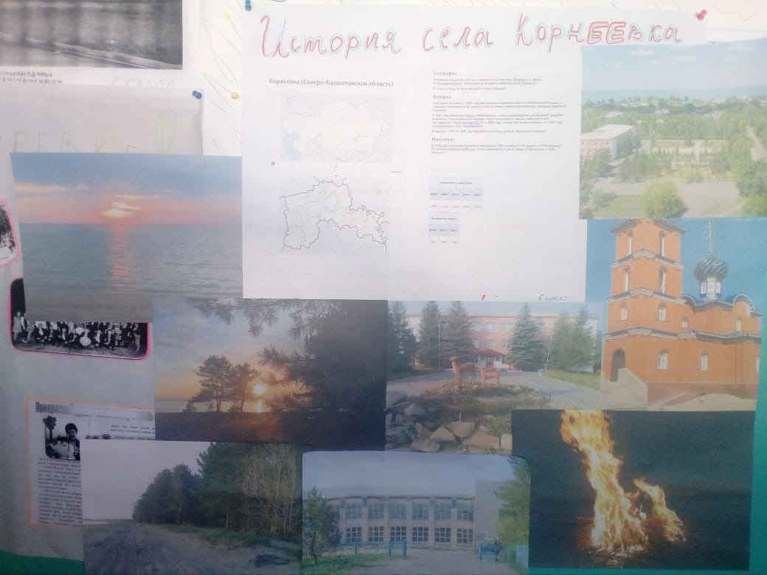

Slide 36
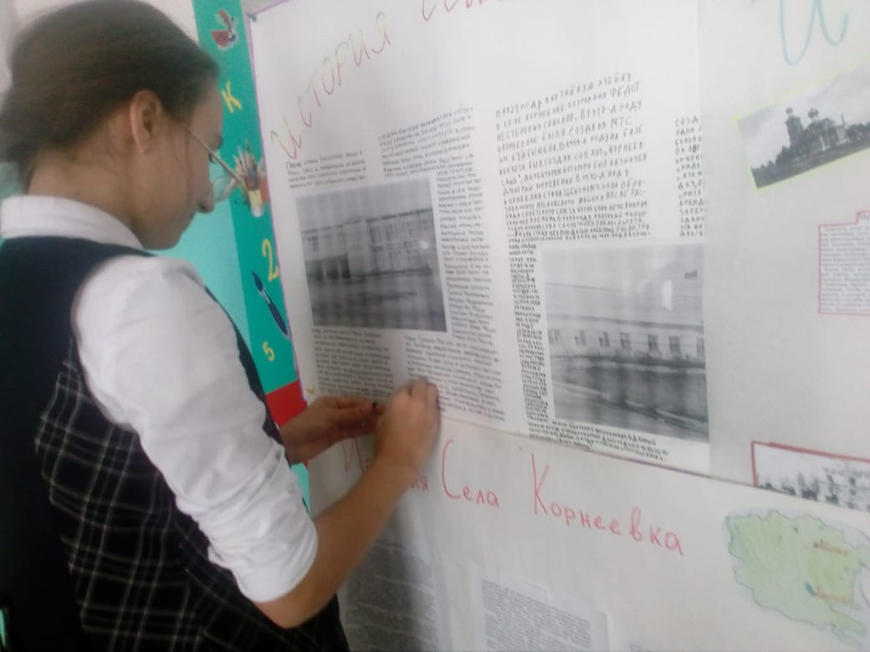

Slide 37
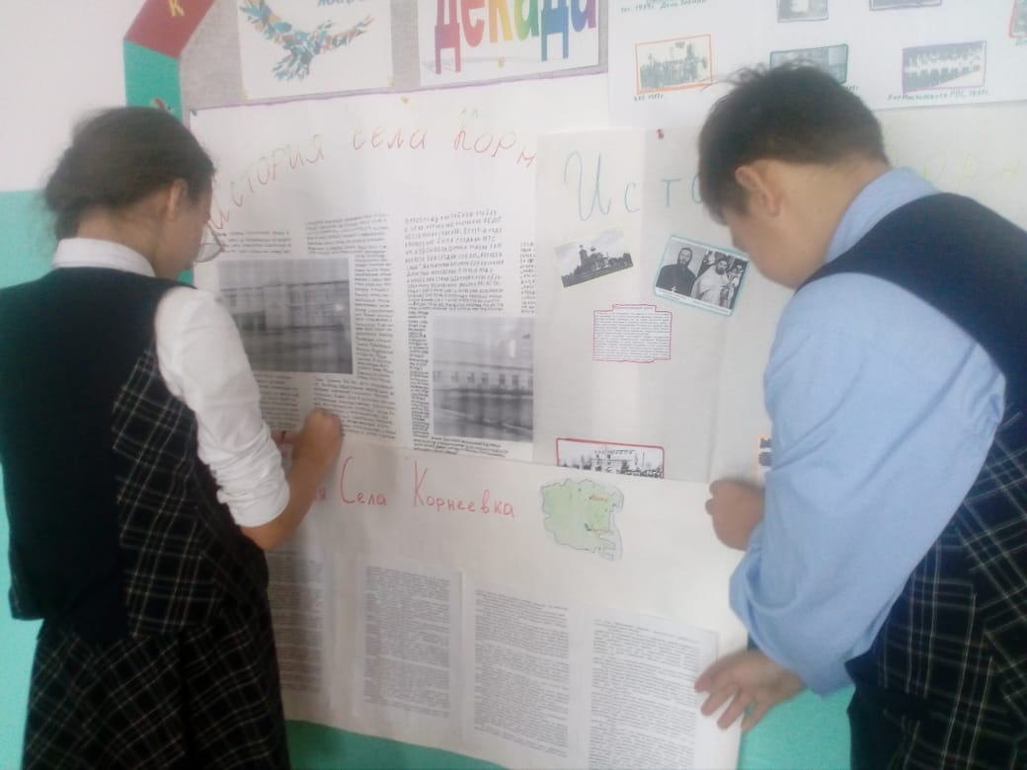

Slide 38
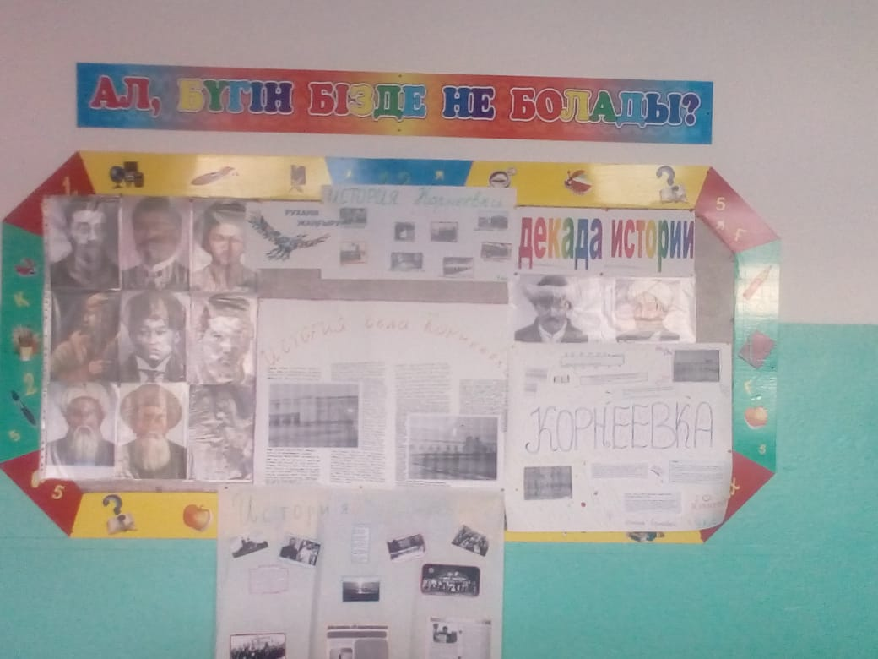

Slide 39
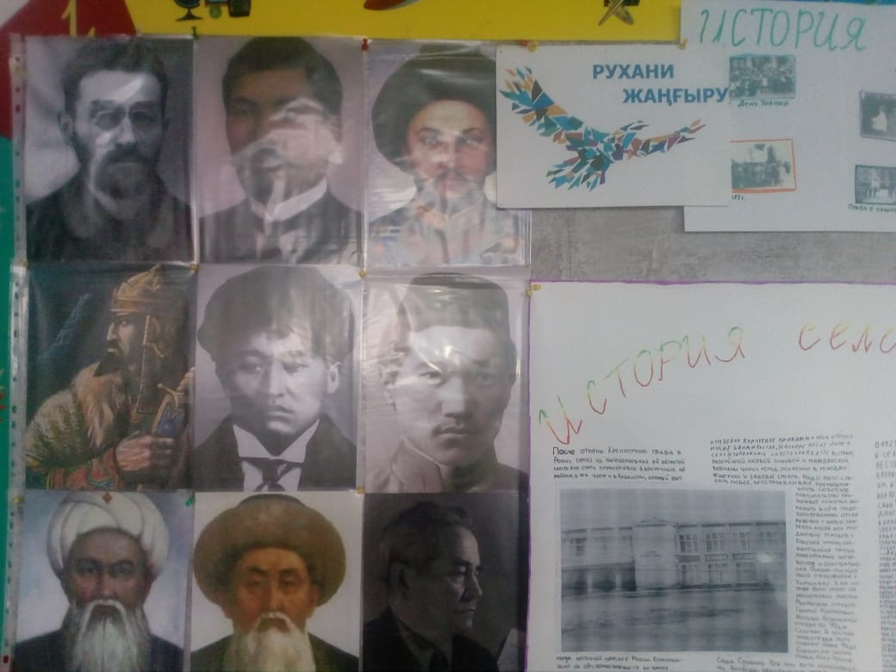

Slide 40
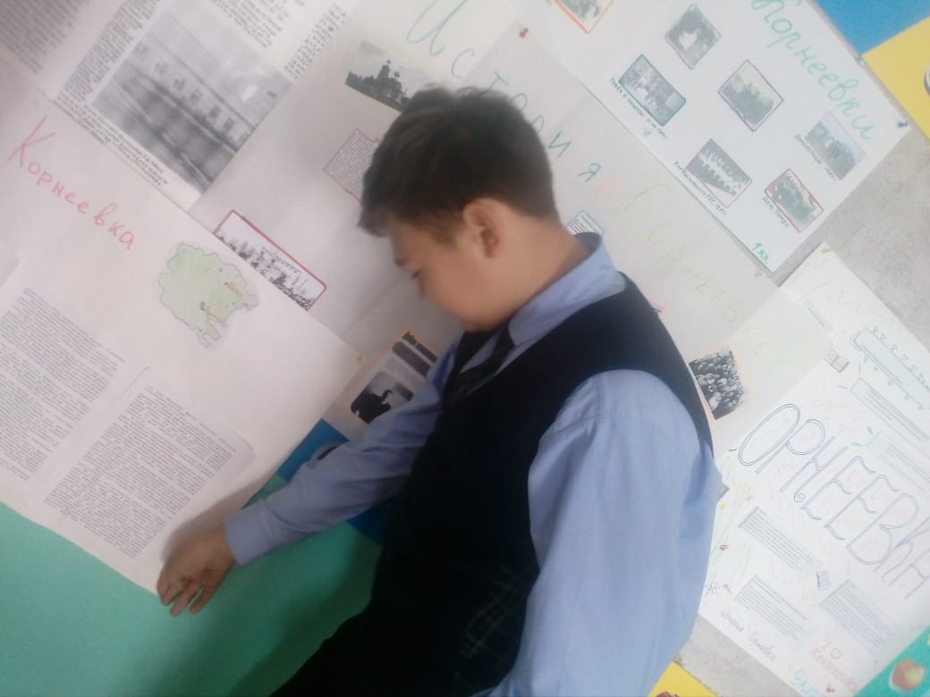

Slide 41
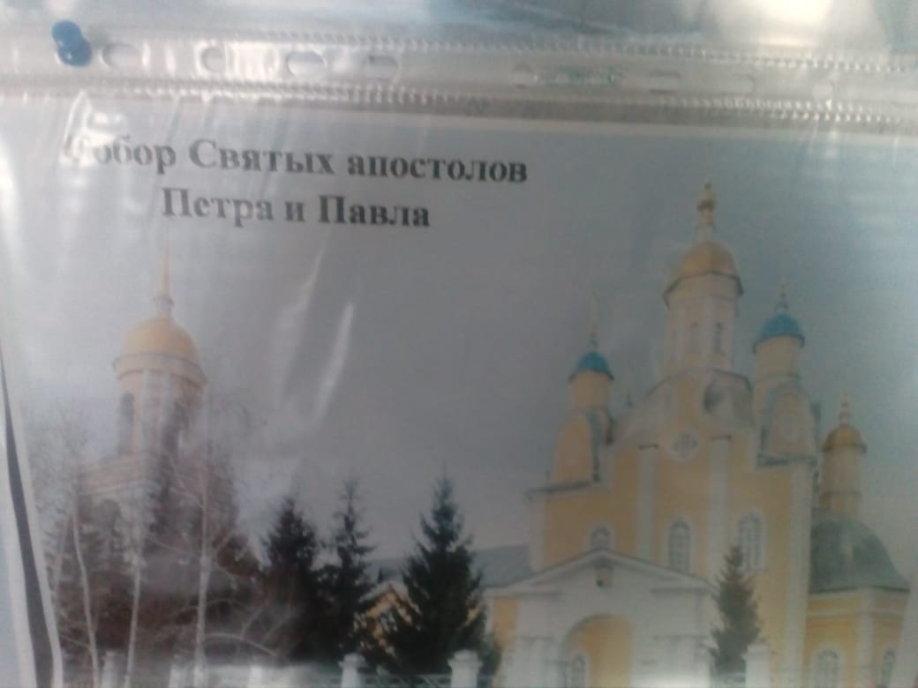
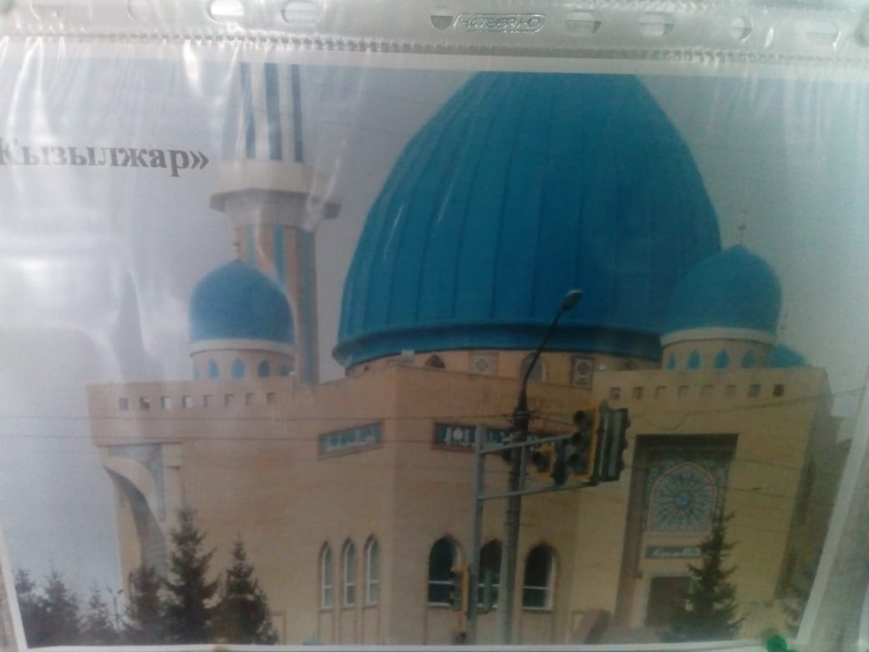

Slide 42
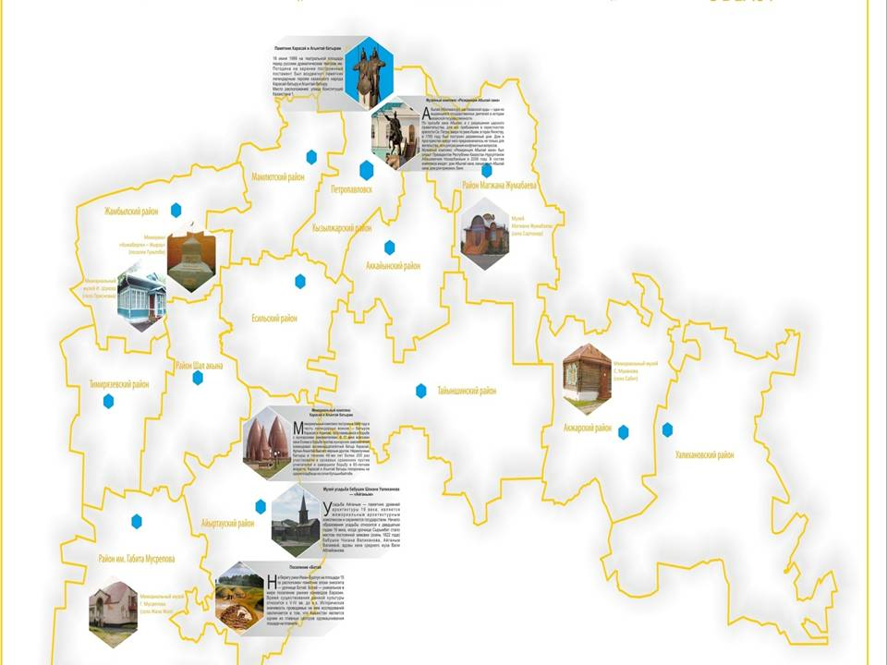
Выставка - презентация
«Сакральные места Северного Казахстана»

Slide 43
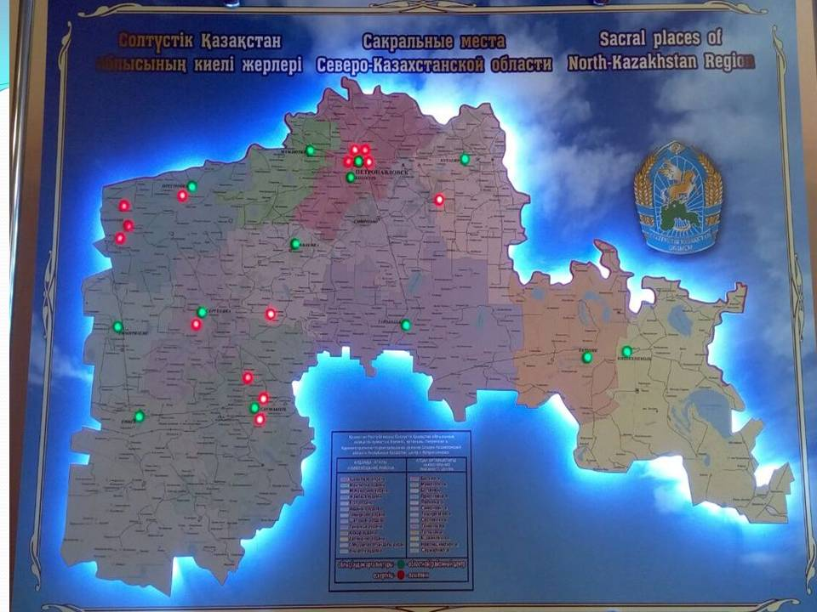

Slide 44
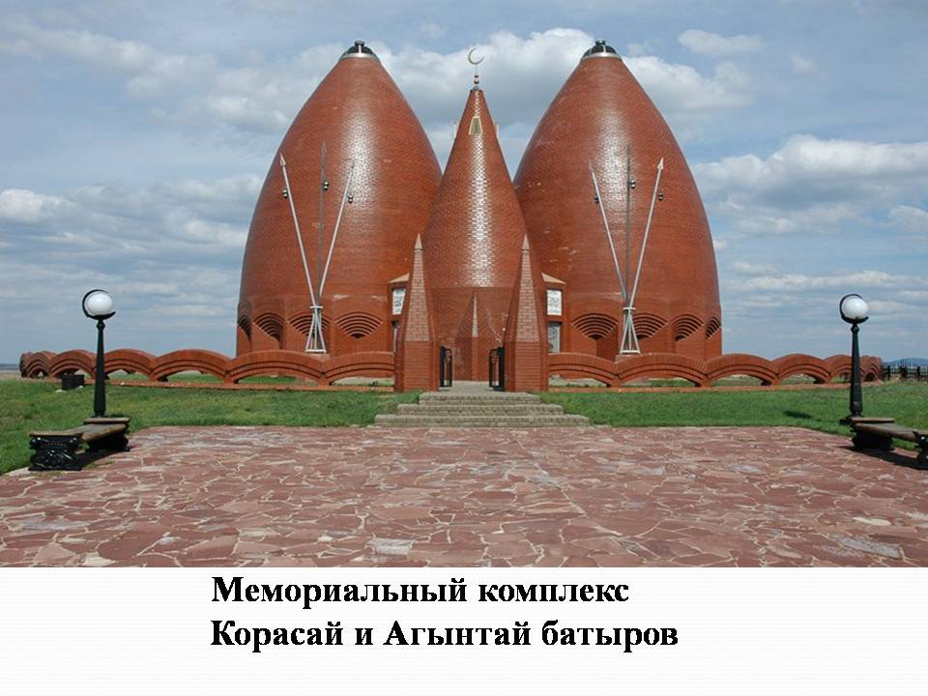

Slide 45
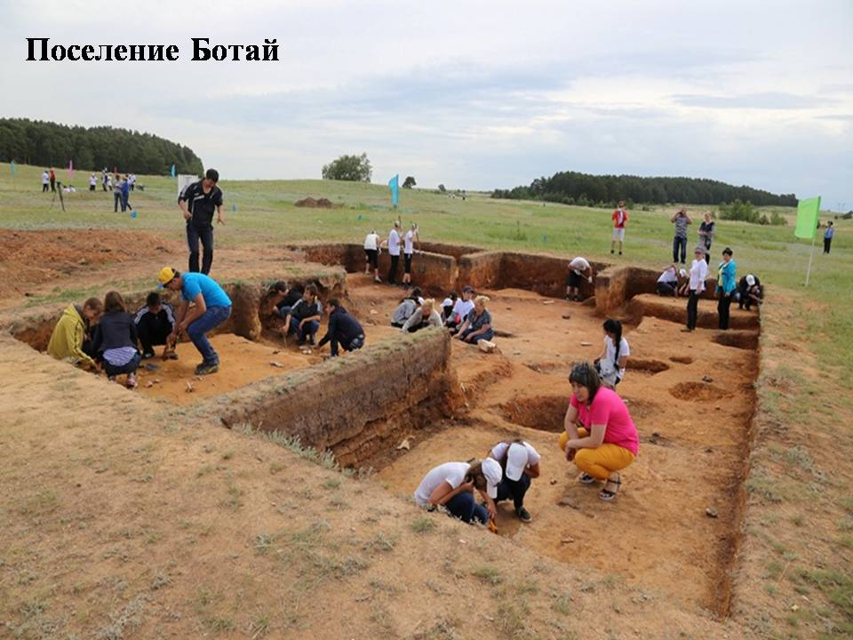

Slide 49
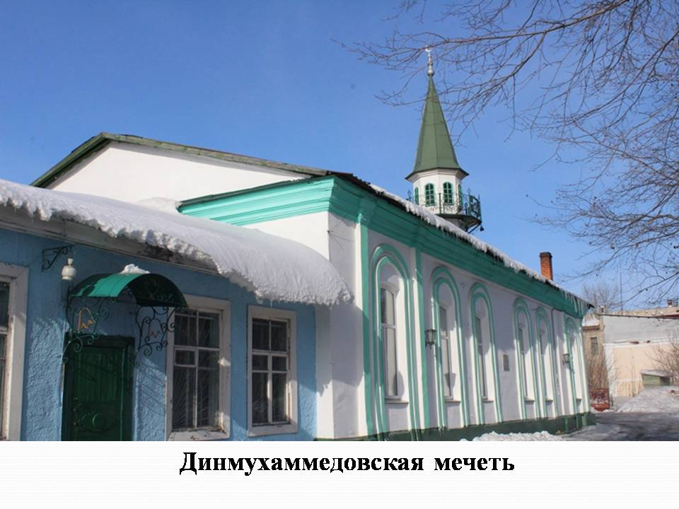

Slide 50
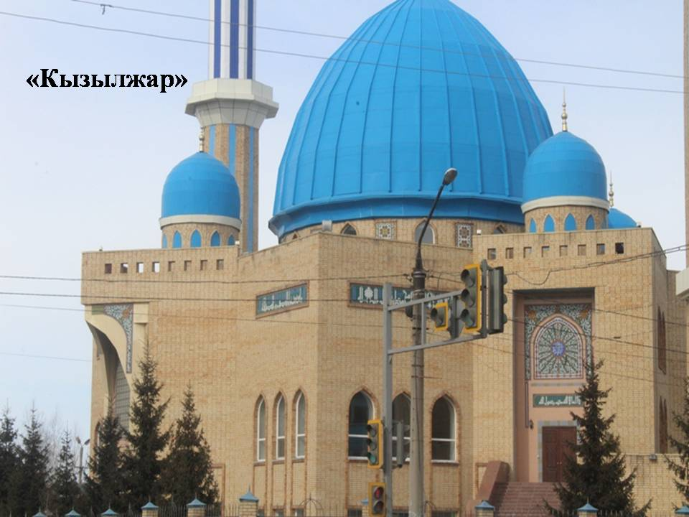

Slide 54
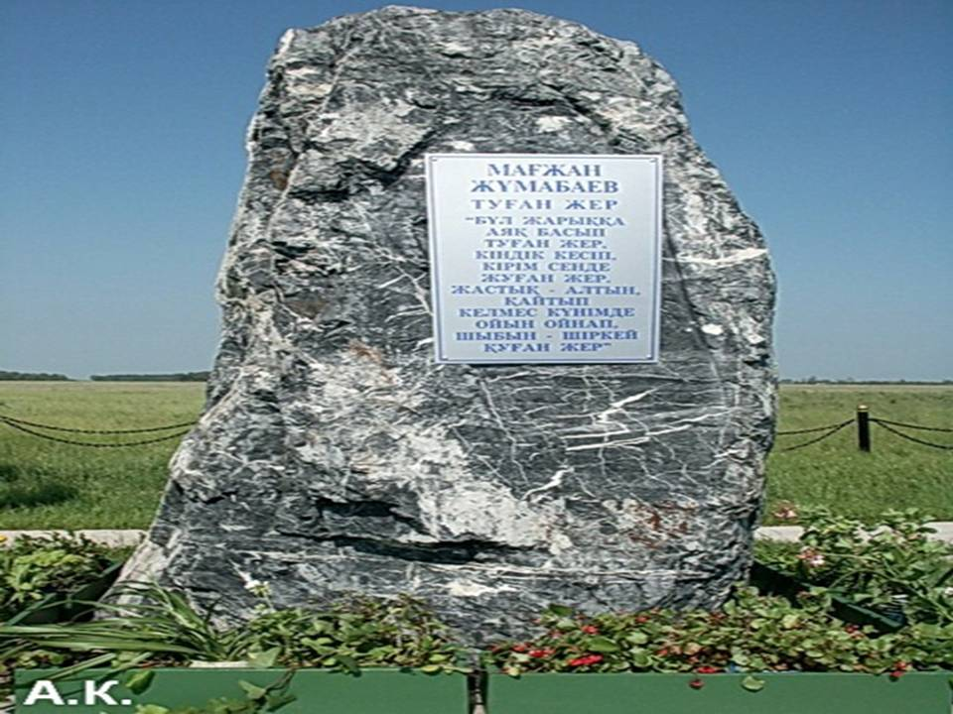

Slide 57
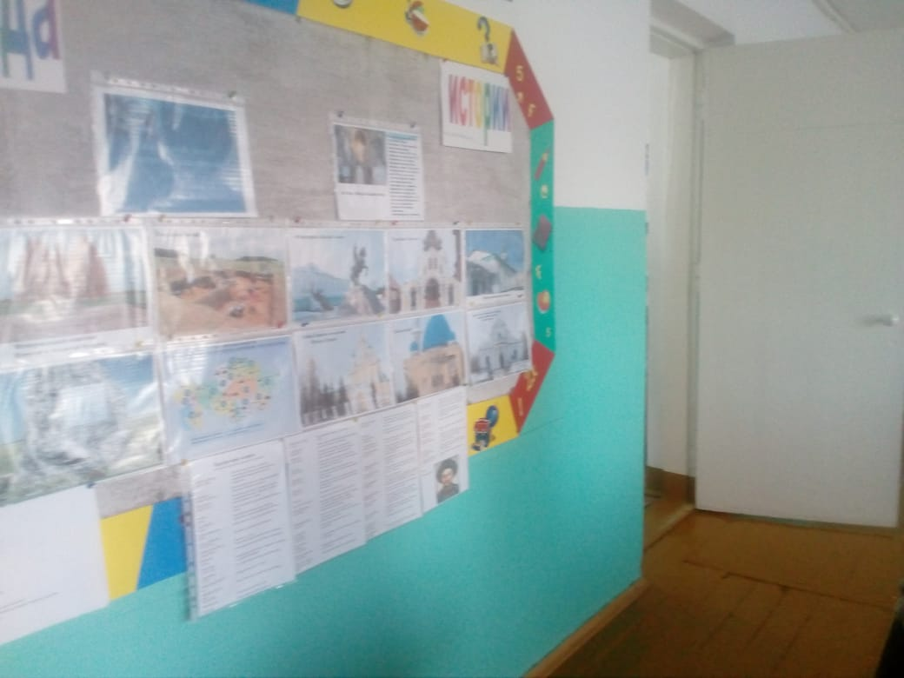

Slide 58
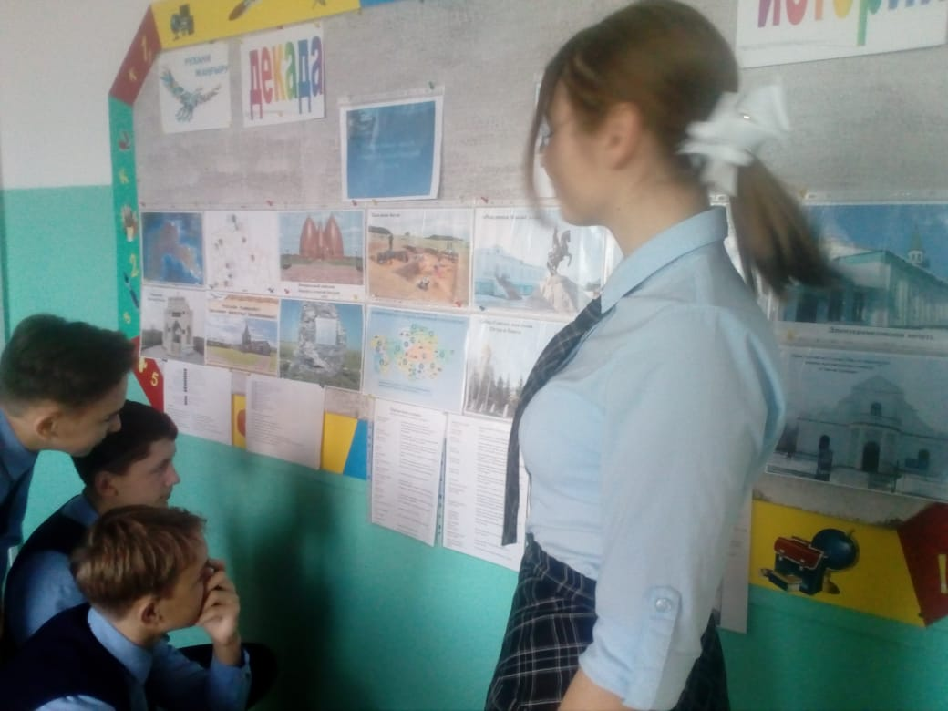

Slide 59
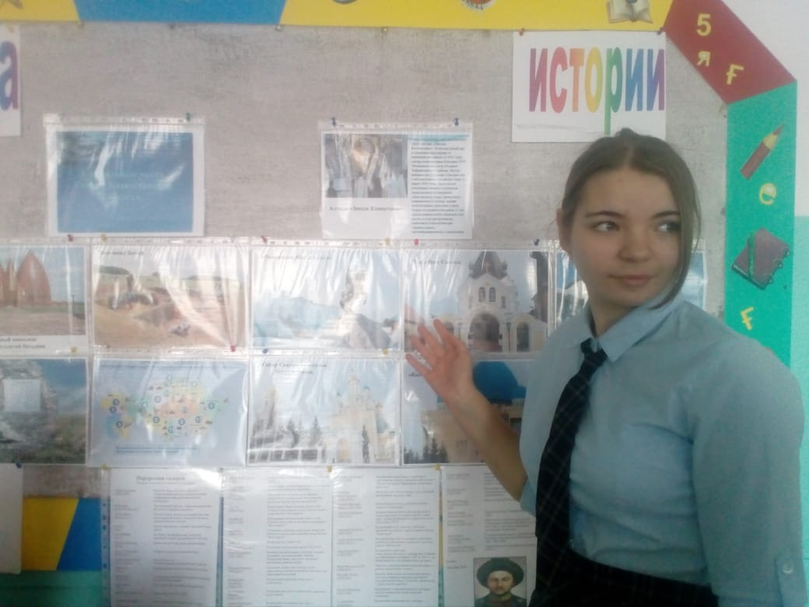

Slide 60
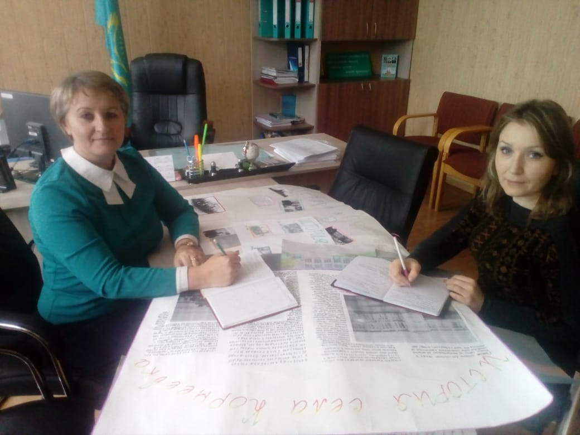
Поведение итогов предметной недели

Slide 61
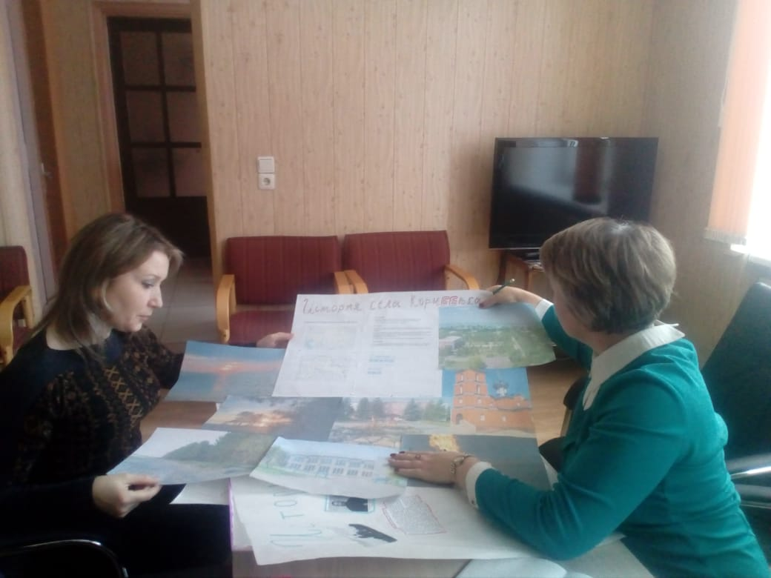
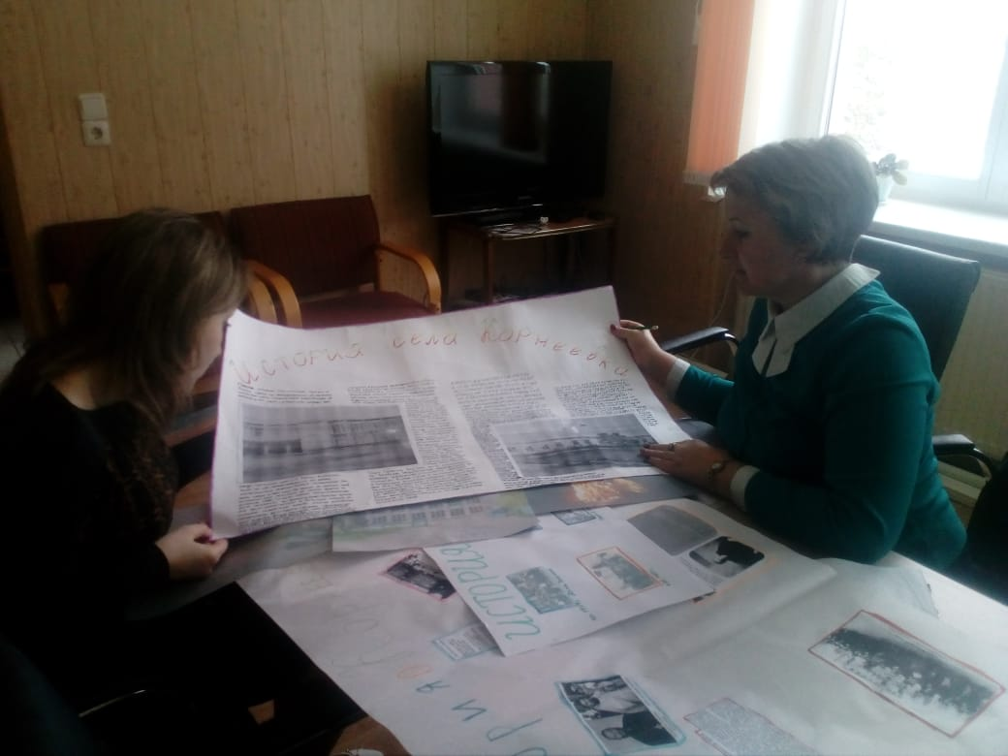
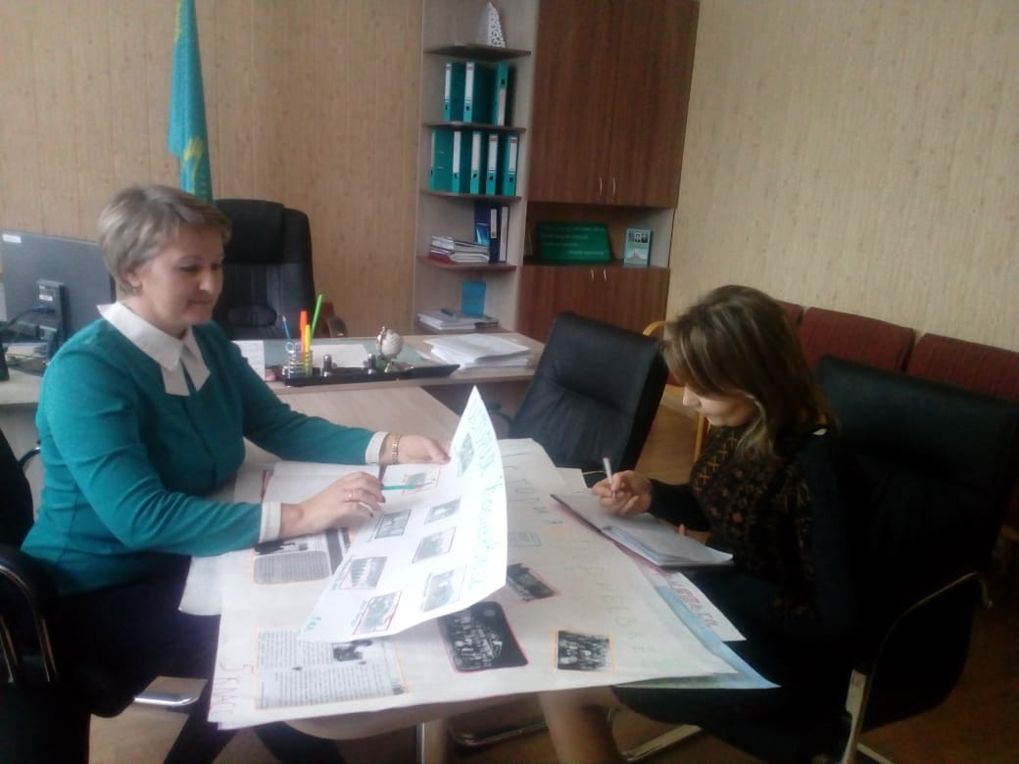

Slide 62
Использованная литература
1)Жуковень А. Сакральные места Северного Казахстана // Проспект СК. – 2017. – 4 августа. – С.13
2) Zakon.kz.
3) Газета "Неделя СК "На шесть священных мест больше" 04.01.19

